Slide 1
STRIP

Slide 2
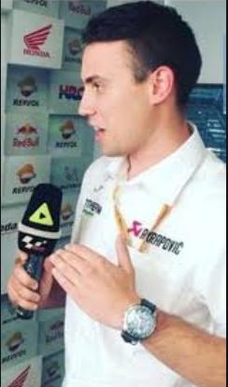
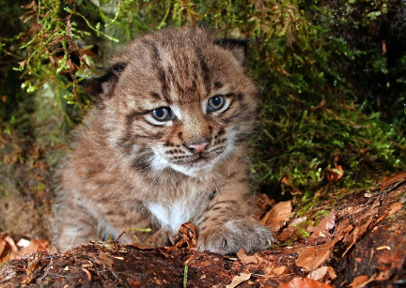
GOSPOD NAM LAHKO ZAUPATE SLABE IN DOBRE STVARI GOZDA?
DA SEVEDA. GOZD IMAM RAD KER IMA VELIKO ŽIVALI, KI SO MOJI PLENI.
IMA PA TUDI SLABO STRAN, SAJ KO LOVIM PLEN SE SPORAKNEM OB EMBALAŽO IN PLEN MI UIDE.

Slide 3
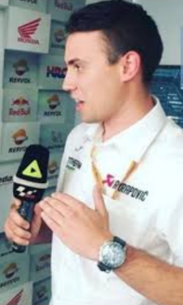
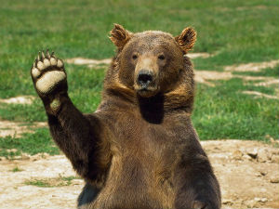
GOSPOD NAM LAHKO ZAUPATE NAJLJUBŠE DREVO?
DOBER DAN. MOJE NAJLJUBŠE DREVO JE KJER JE MED, TO JE PONAVADI
BUKEV.

Slide 4
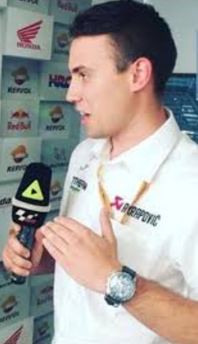
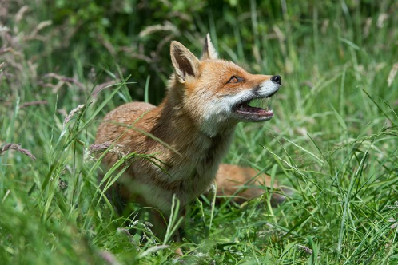
NAJSLABŠA
POSLEDICA JE BIL POŽAR, KI GA TU NA SREČO NI BILO.
GOSPA ALI NAM POVESTE NAJSLABŠO POSLEDICO V GOZDOVIH?
NAJVEČJA TEŽAVA JE VLAGA.

Slide 5
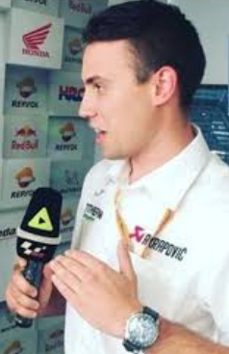
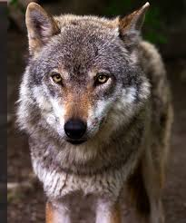
KAJ VAS MOTI V GOZDOVIH ?
MOTI ME, KO LJUDJE V GOZDU HODIJO IN ZGANJAJO HRUP.

Slide 6
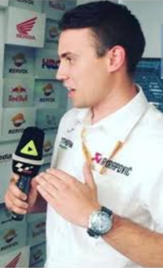
HVALA DA STE BILI Z NAMI IN NASVIDENJE.

